Slide 1
Презентация на тему «Пасхальные чудеса» Апрель 2018 год
Выставка-конкурс
Подготовила воспитатель: Гаврилова Елена Николаевна

Slide 2
С детьми, в доступной для них форме, была проведена беседа на тему «Светлый праздник Пасха»

Slide 3
Родителям было предложено принять участие в вставке-конкурсе «Пасхальные чудеса»

Slide 4
Участие приняли: семья Еруновых

Slide 5
Семья Гетто

Slide 6
Семья Воротынцевых

Slide 7
Семья Жабка

Slide 8
Семья Удовкиных

Slide 9
Семья Коноваловых

Slide 10
В течение недели проходило голосование за понравившиеся работы

Slide 11
Родители с удовольствием голосовали

Slide 13
Подсчёт голосов

Slide 14
Места определены. По подсчётам голосования семья Еруновых заняла 1 место

Slide 15
Семья Жабка 2 место

Slide 16
Семья Воротынцевых 3 место

Slide 17
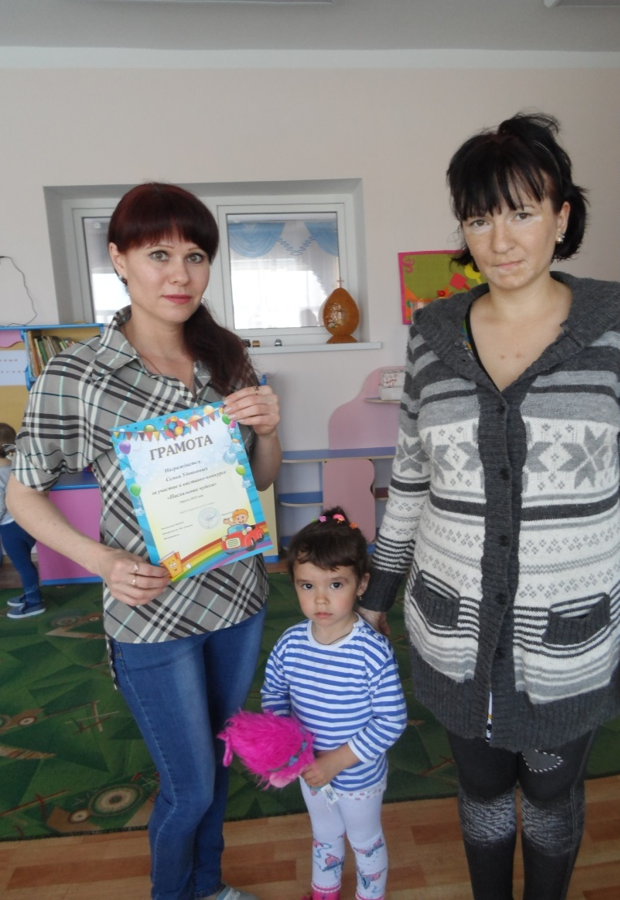
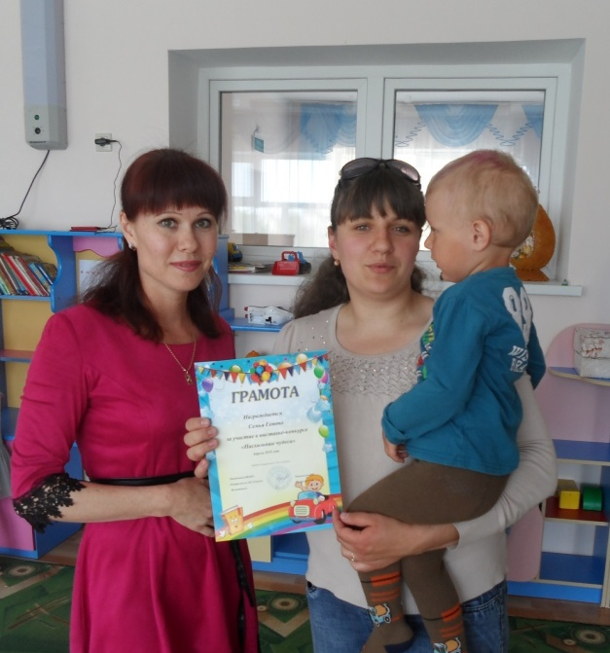
Остальным участникам конкурса были также вручены грамоты

